Slide 1

Návrh parametrů tepelného čerpadla
Vysoká škola technická a ekonomická v Českých Budějovicích
Ústav technicko-technologický
Autor bakalářské práce: Jan Bartoš
Vedoucí bakalářské práce: Ing. Jan Kolínský, Ph.D.

Slide 2

Cíl práce
Cílem této práce je stanovení obecných postupů při návrhu tepelného čerpadla pro vytápění obytných jednotek. Demonstrace využití postupu na zvolené jednotce.

Slide 3
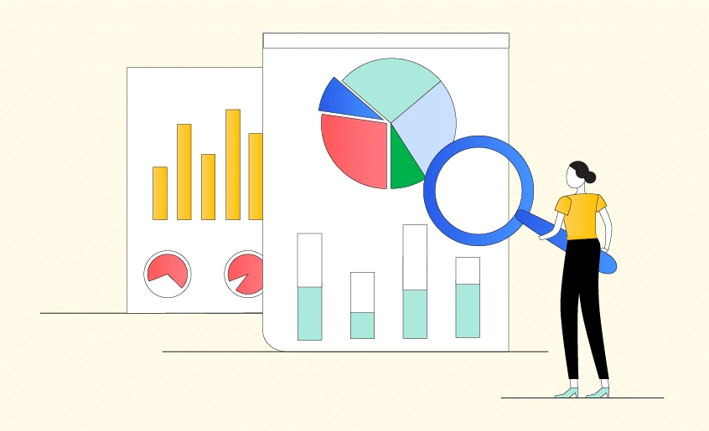
Metodika práce
Teoreticko-metodologická část
- sběr dat
Aplikační část
- sběr dat
- zpracování dat
- vyhodnocování dat

Slide 4
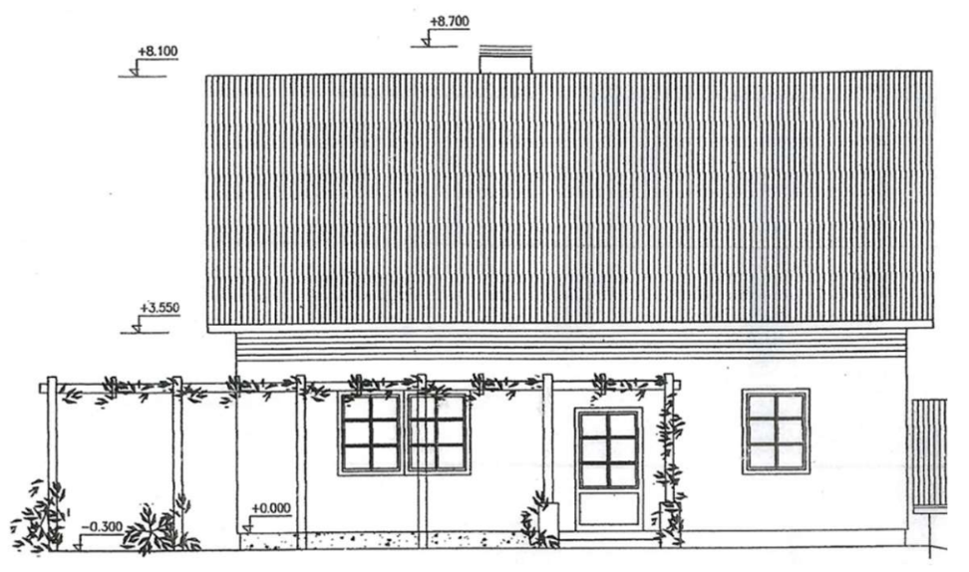
Aplikační část
Popis rodinného domu
Tepelné ztráty a roční potřeba tepla rodinného domu
Návrh a porovnání tepelných čerpadel
Diskuze výsledků a návrhy opatření

Slide 5
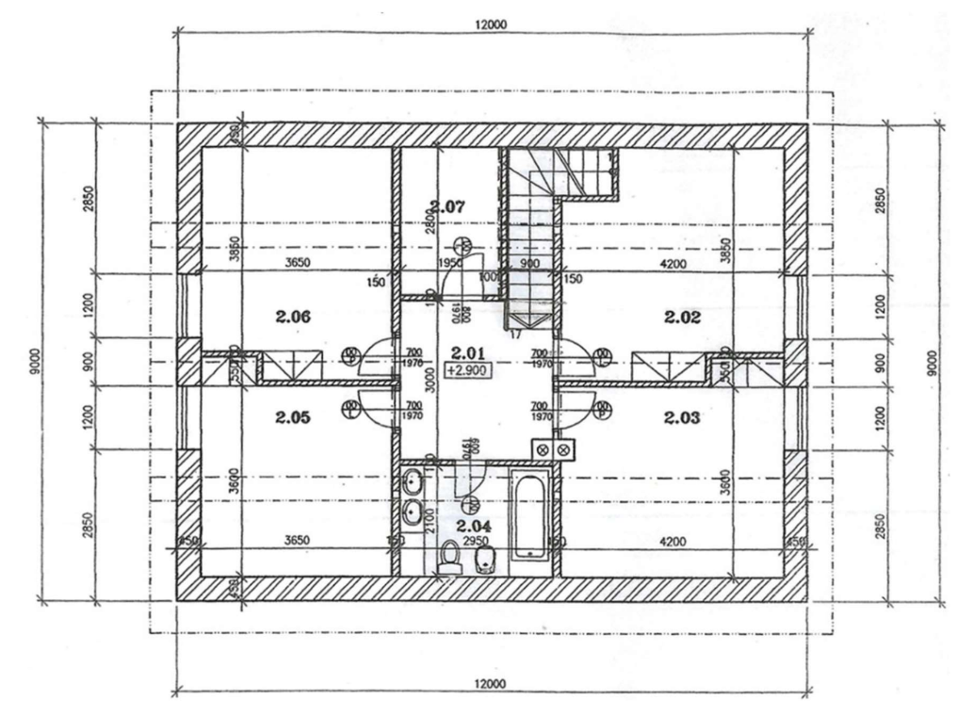
Popis rodinného domu
Lokalita RD
Analýza rozložení místností
Analýza skladby stěn, podlah a střechy
Energetická soběstačnost

Slide 6
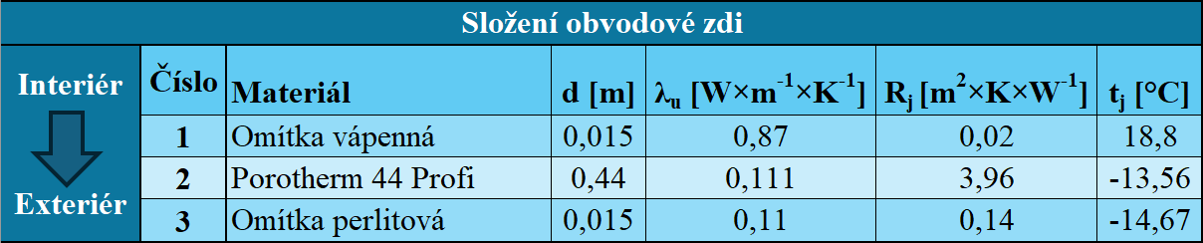
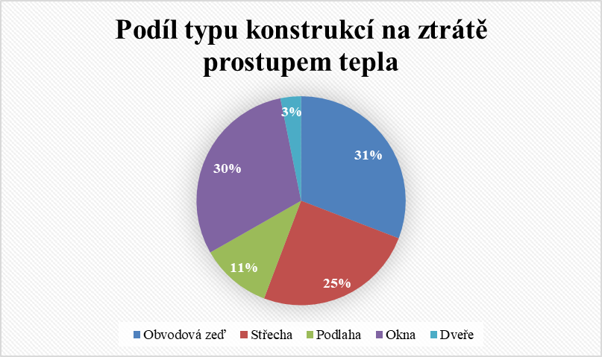

Tepelné ztráty a roční potřeba tepla RD
Tepelná ztráta prostupem tepla
Výpočet součinitele prostupu tepla
$R_{j}=\frac{d_{j}}{λ_{j}}$ $R=\sum{R_{j}}$ $U_{j}=\frac{1}{R_{si}+R+R_{se}}=\frac{1}{R_{T}}$
Celková tepelná ztráta prostupem tepla
$Q_{0}=U_{j}×S_{j}×(t_{i}−t_{e,j})$ $Q_{j}=Q_{0} ×(1+p_{1}+p_{2}+p_{3})$ $Q_{P}=\sum{Q_{j}}$
Q_{P} = 4654,5 W

Slide 7
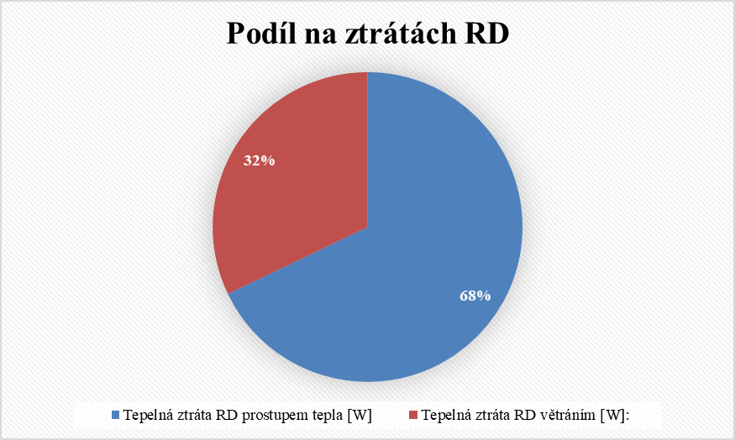

Tepelné ztráty a roční potřeba tepla RD
Tepelná ztráta větráním
$Q_{v}=V_{v}×ρ_{v}×c_{p}\left(t_{i}−t_{e}\right)$ $V_{v}=n_{k}×V_{m}$
Q_{V} = 2201,62 W
Celková tepelná ztráta RD
$$Q_{ZRD}=Q_{P}+Q_{V}$$
Q_{ZRD} = 6856,12 W
Roční potřeba tepla RD
$Q_{RD}=Q_{vyt}+Q_{tuv}=$
$$=13 328+5847,3=19 175 kWh/rok$$

Slide 8
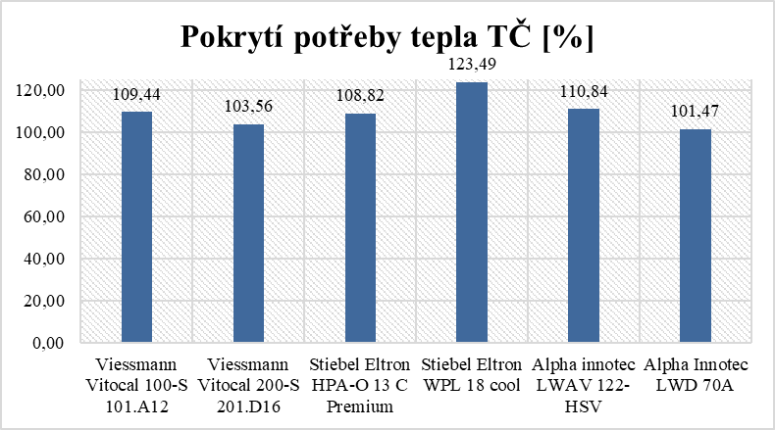
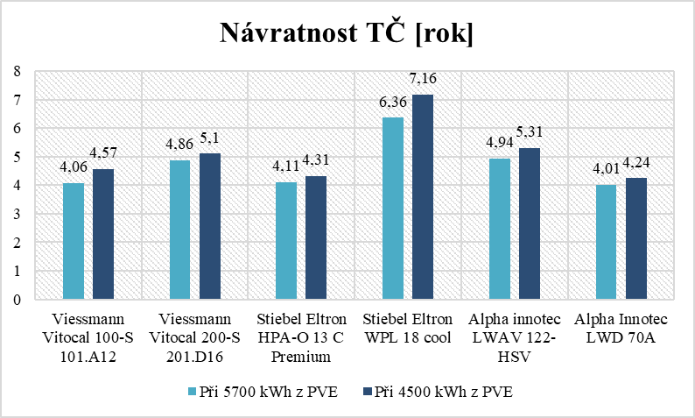

Návrh a porovnání tepelných čerpadel
Potřebný výkon tepelného čerpadla
$$Q_{TČ}=\frac{24×Q_{ZRD}}{18}+\frac{5×Q_{tuvD}}{18}$$
Q_{TČ} = 7,1 kW
Výpočet návratnosti
$${PI}_{TČ}+\left({RN}_{TČ}×X\right)={PI}_{PK}+({RN}_{PK}×X)$$
$$x=\frac{{PI}_{TČ}}{{RN}_{PK}−{RN}_{TČ}}$$

Slide 9
Návrh a porovnání tepelných čerpadel

Slide 10
Diskuze výsledků a návrhy opatření
Nízké ztráty prostupem tepla – nezateplená zeď
Data o výrobě z FVE pouze za rok – nepřesný odhad dostupné energie
Změna na západní straně obvodové zdi – pergola
Doporučení na zateplení obvodové zdi
Doporučení na zvětšení bateriového úložiště

Slide 11
Závěr
Získání znalostí v oblasti TČ
Tepelné čerpadlo – ekologický zdroj tepla a při správném dimenzování úspora financí
RD má dostatečné zateplení, aby bylo smysluplné používat TČ
Pro optimalizaci provozu byli navržená doporučení – zateplení a zvětšení baterie u FVE
Ze 6 navržených čerpadel by tepelným požadavkům vyhověla všechna
Ze dvou smysluplných řešení bylo vybráno to s kratší ekonomickou návratností

Slide 12
Děkuji za pozornost

Slide 13
Zdroje
https://www.vecteezy.com/vector-art/8151362-success-ladder-aspiration-to-achieve-target-business-goal-or-work-purpose-aim-for-perfection-concept-businessman-climb-up-ladder-high-into-the-sky-to-aiming-for-perfect-bullseye-target-dartboard
https://www.voxco.com/blog/how-to-write-research-methodology/
https://vytapeni.tzb-info.cz/tepelna-cerpadla/23093-tepelna-cerpadla-zakladni-informace

Slide 14
Doplňující dotazy oponenta
Podle čeho se určuje účinnost tepelného čerpadla?
Topný faktor COP – Coefficient of Performance
COP 4 znamená, že z 1 kW elektrické energie vyrobíme 4 kW energie tepelné
Proč ve Vašem porovnání tepelných čerpadel není porovnán i důležitý parametr bod bivalence?
Vzhledem k naměřeným teplotním minimům za uplynulé roky mi přišel relativně zanedbatelný. U většiny TČ -7 °C a naměřená minima max 7x do roka nižší.
Vysvětlete princip tepelného čerpadla s kompresorem a jeho výhody a nevýhody.
V kompresoru se stlačují páry chladiva, tím se zahřívají. Teplo předají stěnou kondenzátoru a po zchlazení kondenzují a pomocí vysokého tlaku v okruhu jsou puštěny přes expanzní ventil zpět do výparníku. Ve výparníku opět chladivo odebírá energii potřebnou ke skupenské přeměně a jde ve formě páry opět do kompresoru.
Nevýhoda je oproti sorpčním TČ 5-10x potřeba elektrické energie k pohonu kompresoru. Výhodou pak jsou menší rozměry, vyšší topný faktor COP a nezávislost na dalších zdrojích tepelné energie.

Slide 15
